Slide 1
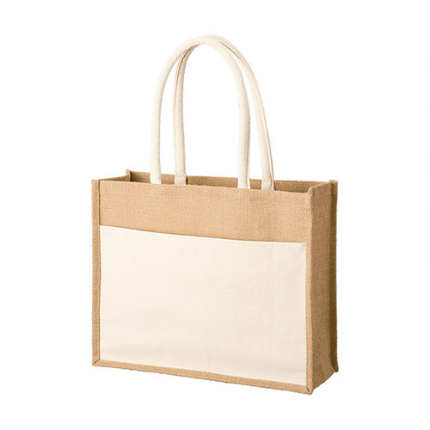
【提案書】
ジュート&キャンバスポケットトート(L)
特徴
名入れやプリントがしやすいキャンバス素材の大きなフロントポケット付き！地球に優しい天然素材ジュート製トートバッグ。LサイズはA4書類やカーディガンなどの衣類も収納できる大容量です。
納期
納期スペース
仕様
素材：天然繊維(ジュート)、コットン
サイズ：本体/約380×300×130(mm) 持ち手/約20×560(mm)
容量：約14L
お見積
お見積りスペース

